Slide 1
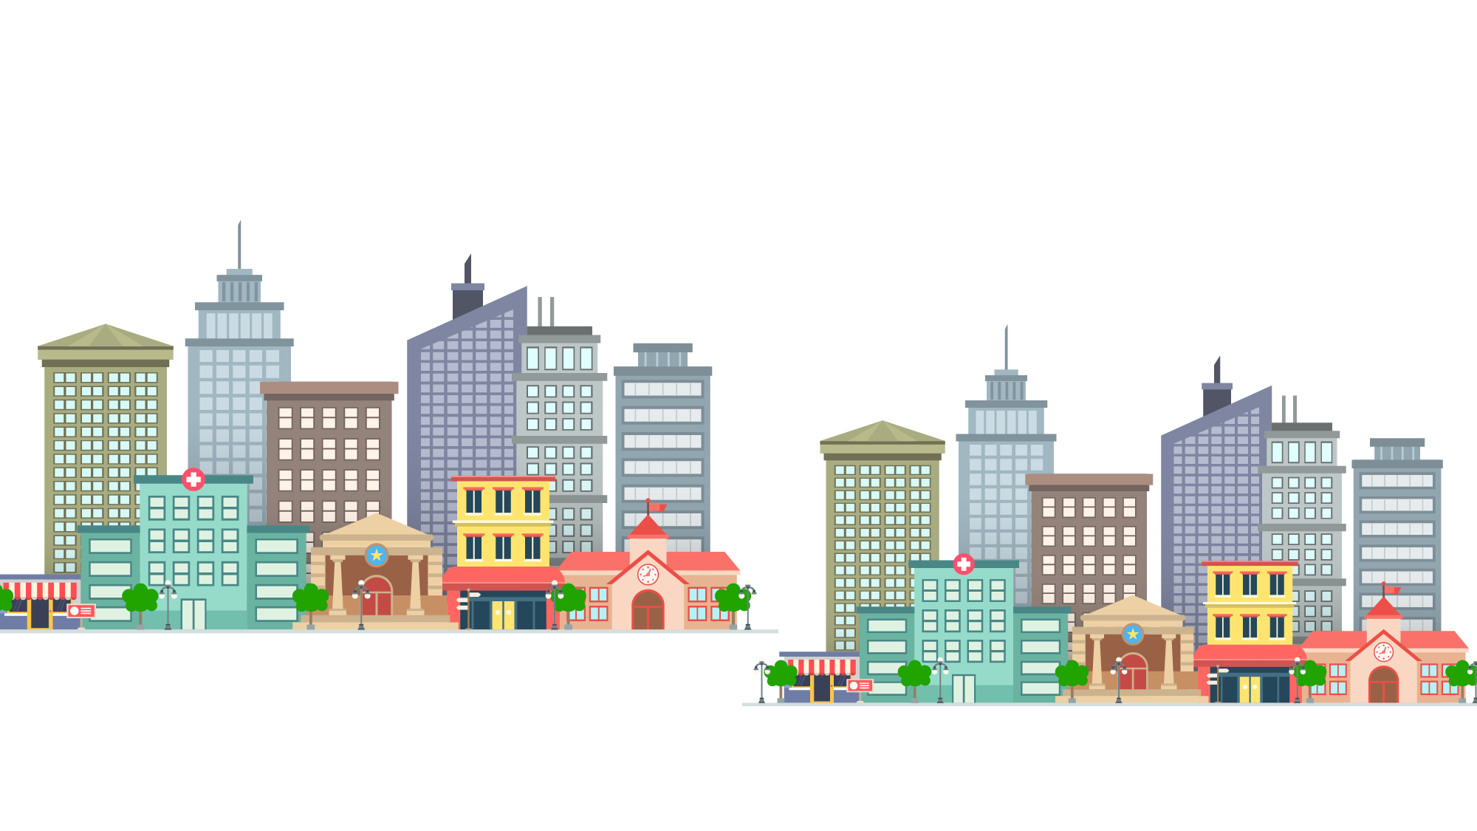
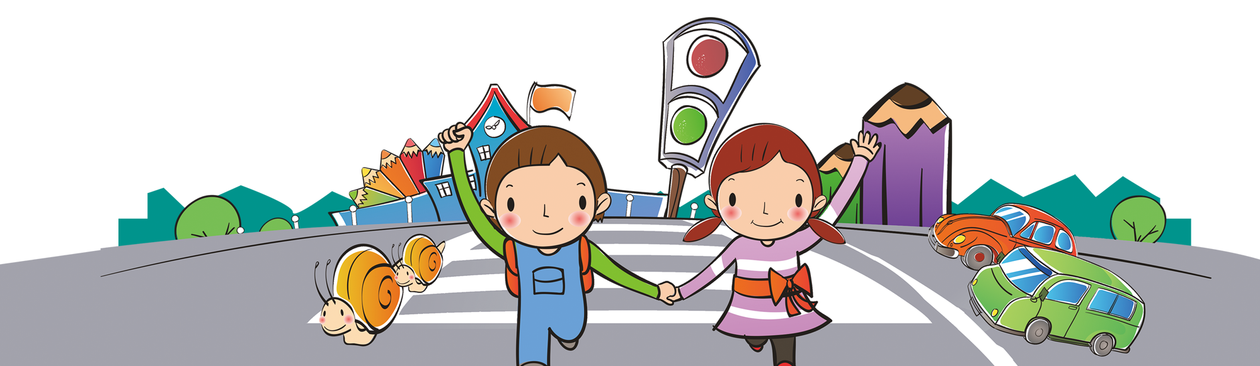
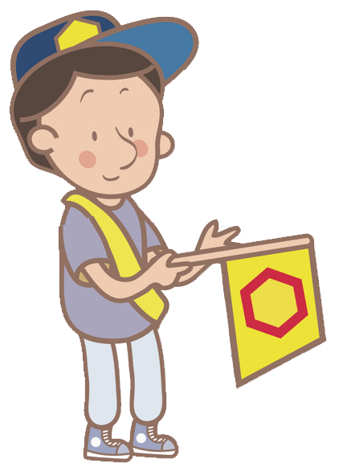
ĐẠO ĐỨC
Chủ đề:
Tuân thủ quy tắc
an toàn giao thông
Bài 1: An toàn giao thông khi đi bộ

Slide 2
KHỞI ĐỘNG

Slide 4
Các em vừa nghe bài hát Đi đường em nhớ (Nhạc và lời: Hoàng Văn Yến). Em hãy thảo luận và trả lời câu hỏi
‒ Trong bài hát, cô giáo dạy các bạn những điều gì về an toàn giao thông khi đi bộ?
‒ Em đã thực hiện được những quy tắc an toàn giao thông nào khi đi bộ?

Slide 5
Trong bài hát, cô giáo dạy các bạn những điều gì về an toàn giao thông khi đi bộ?
Đi bên phải đường, không đi bên trái.
走人行道，靠路右边走
Đi bộ trên vỉa hè.

Slide 6
Em đã thực hiện được những quy tắc an toàn giao thông nào khi đi bộ?
Đi bên phải đường, không đi bên trái.
走人行道，靠路右边走
Đi bộ trên vỉa hè.

Slide 7
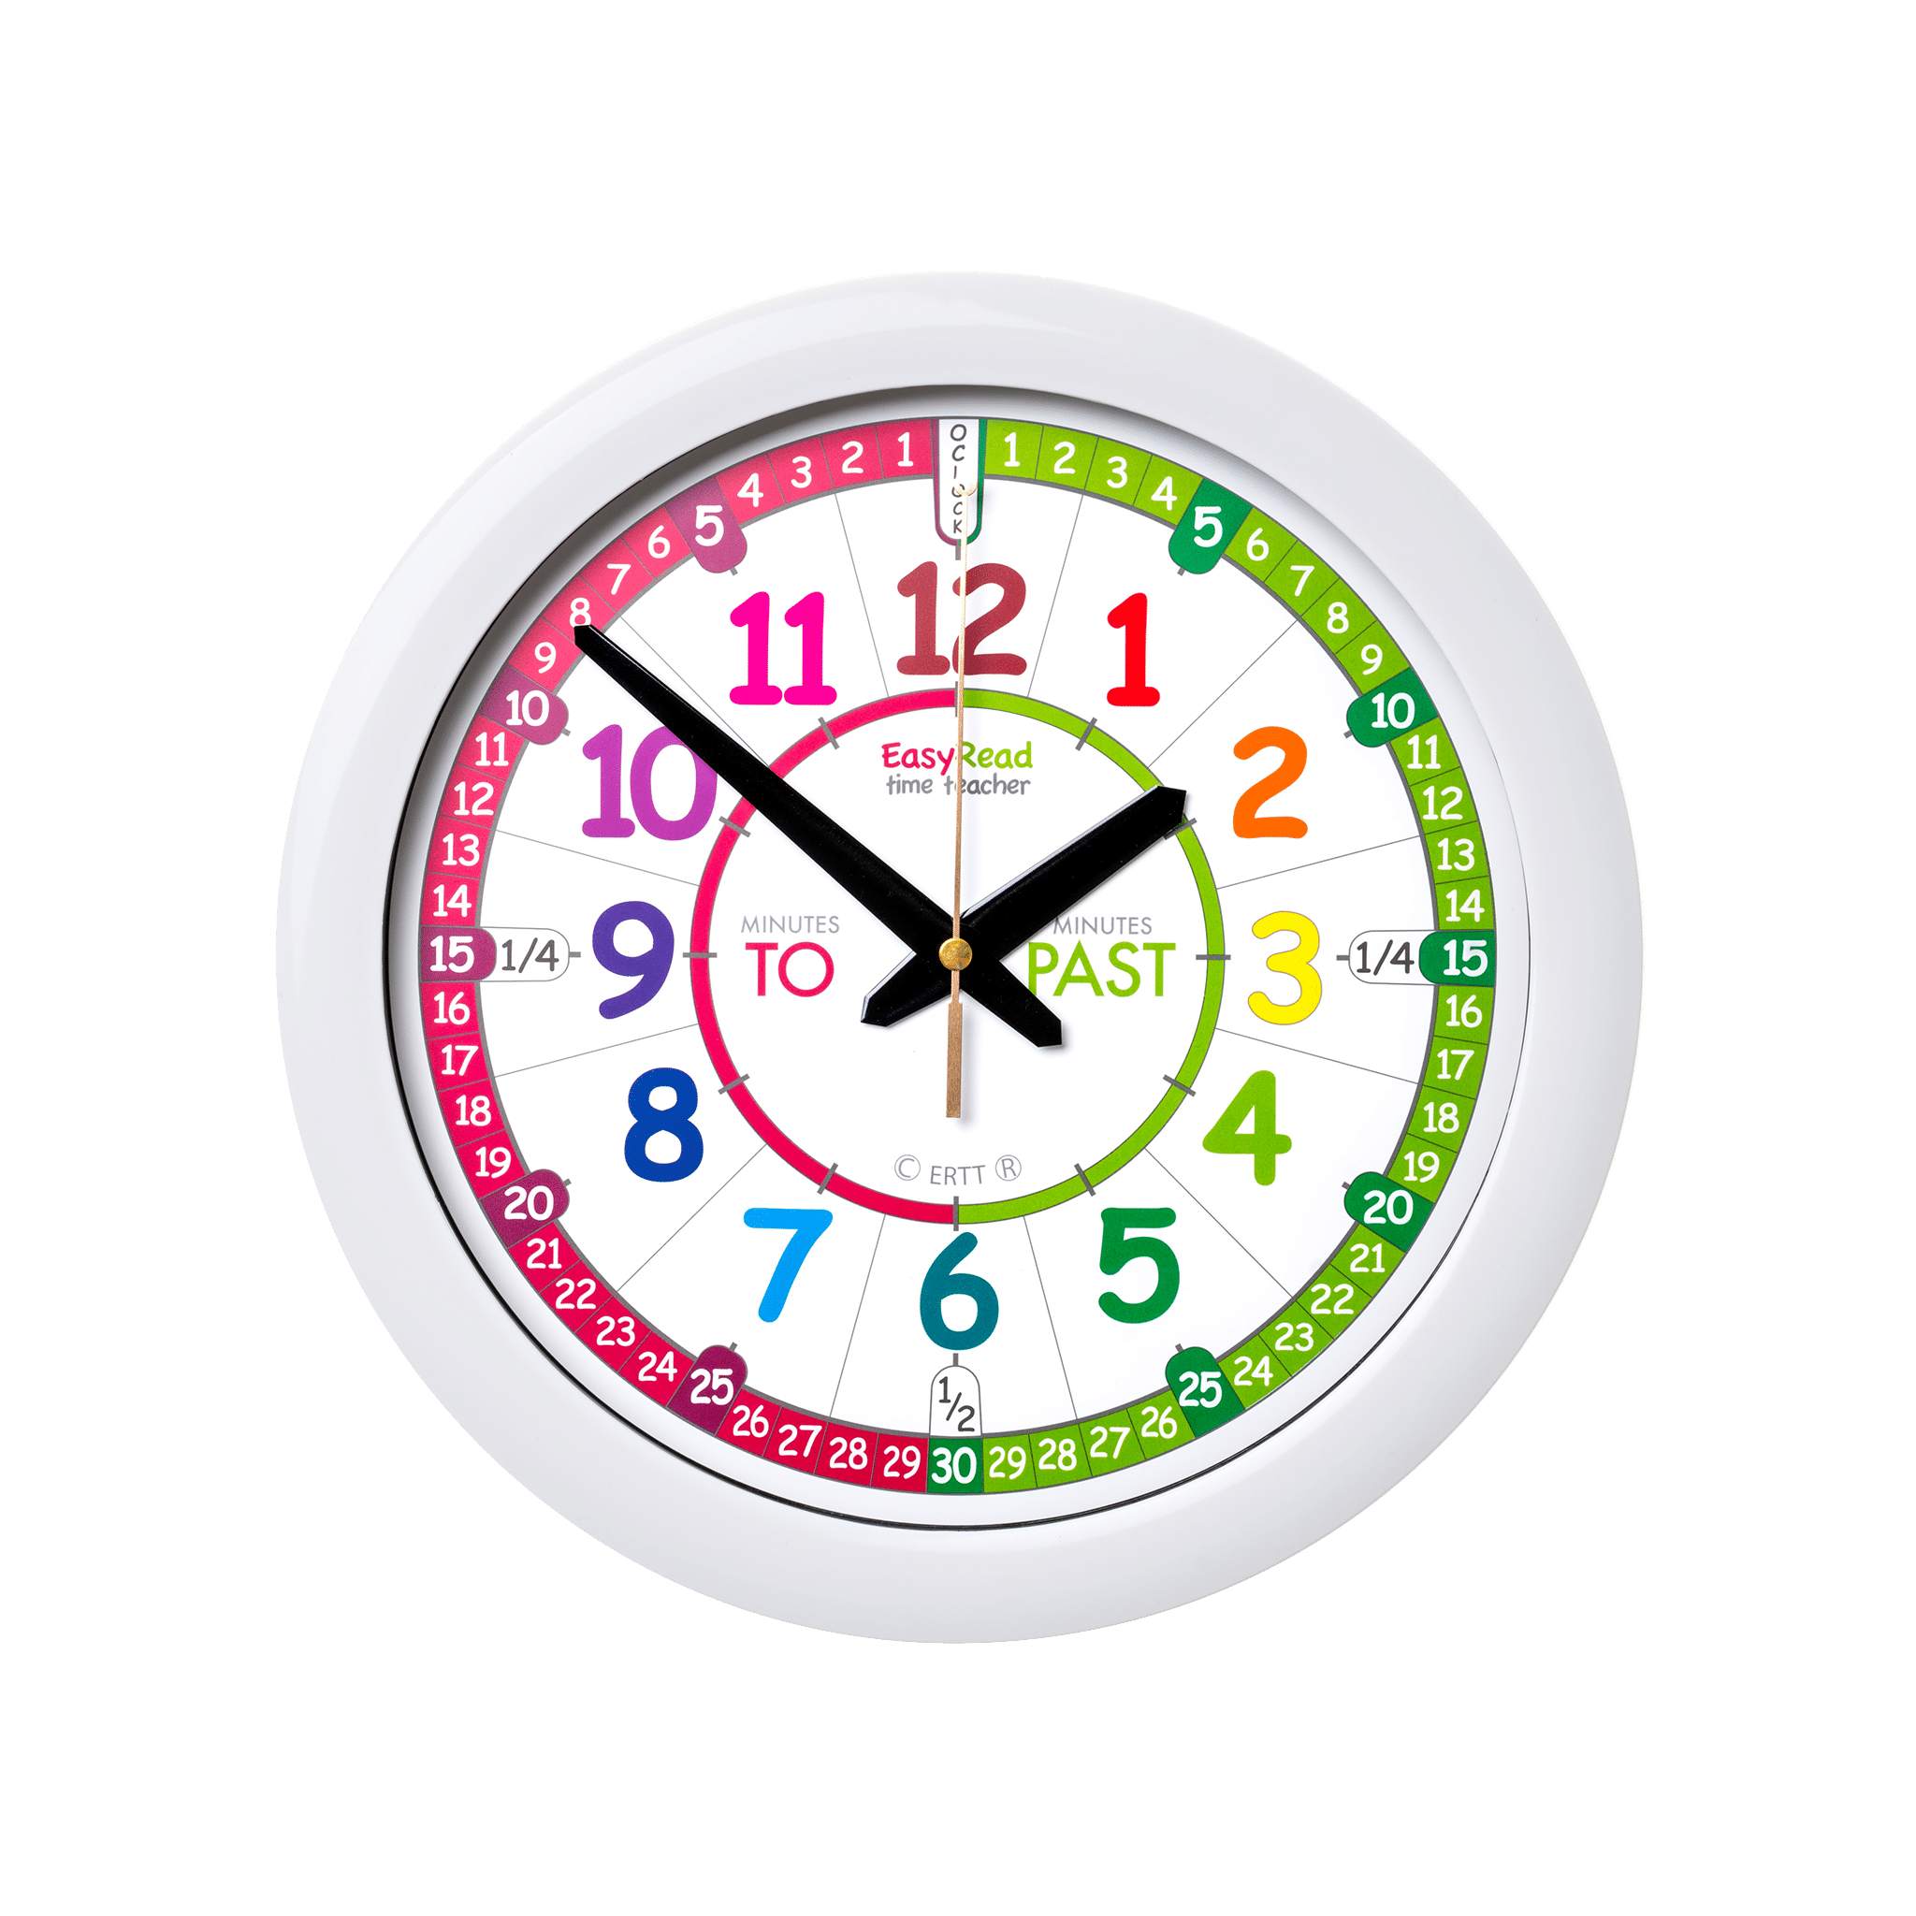
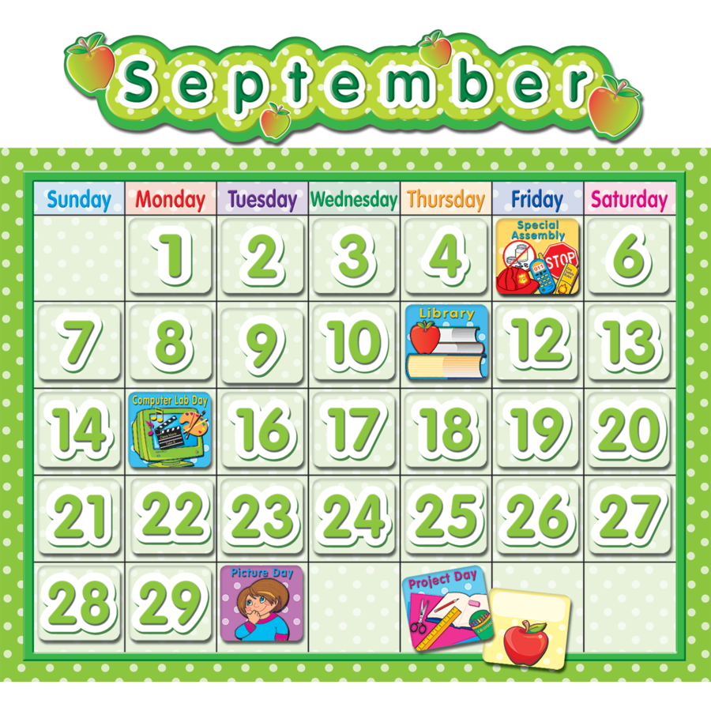
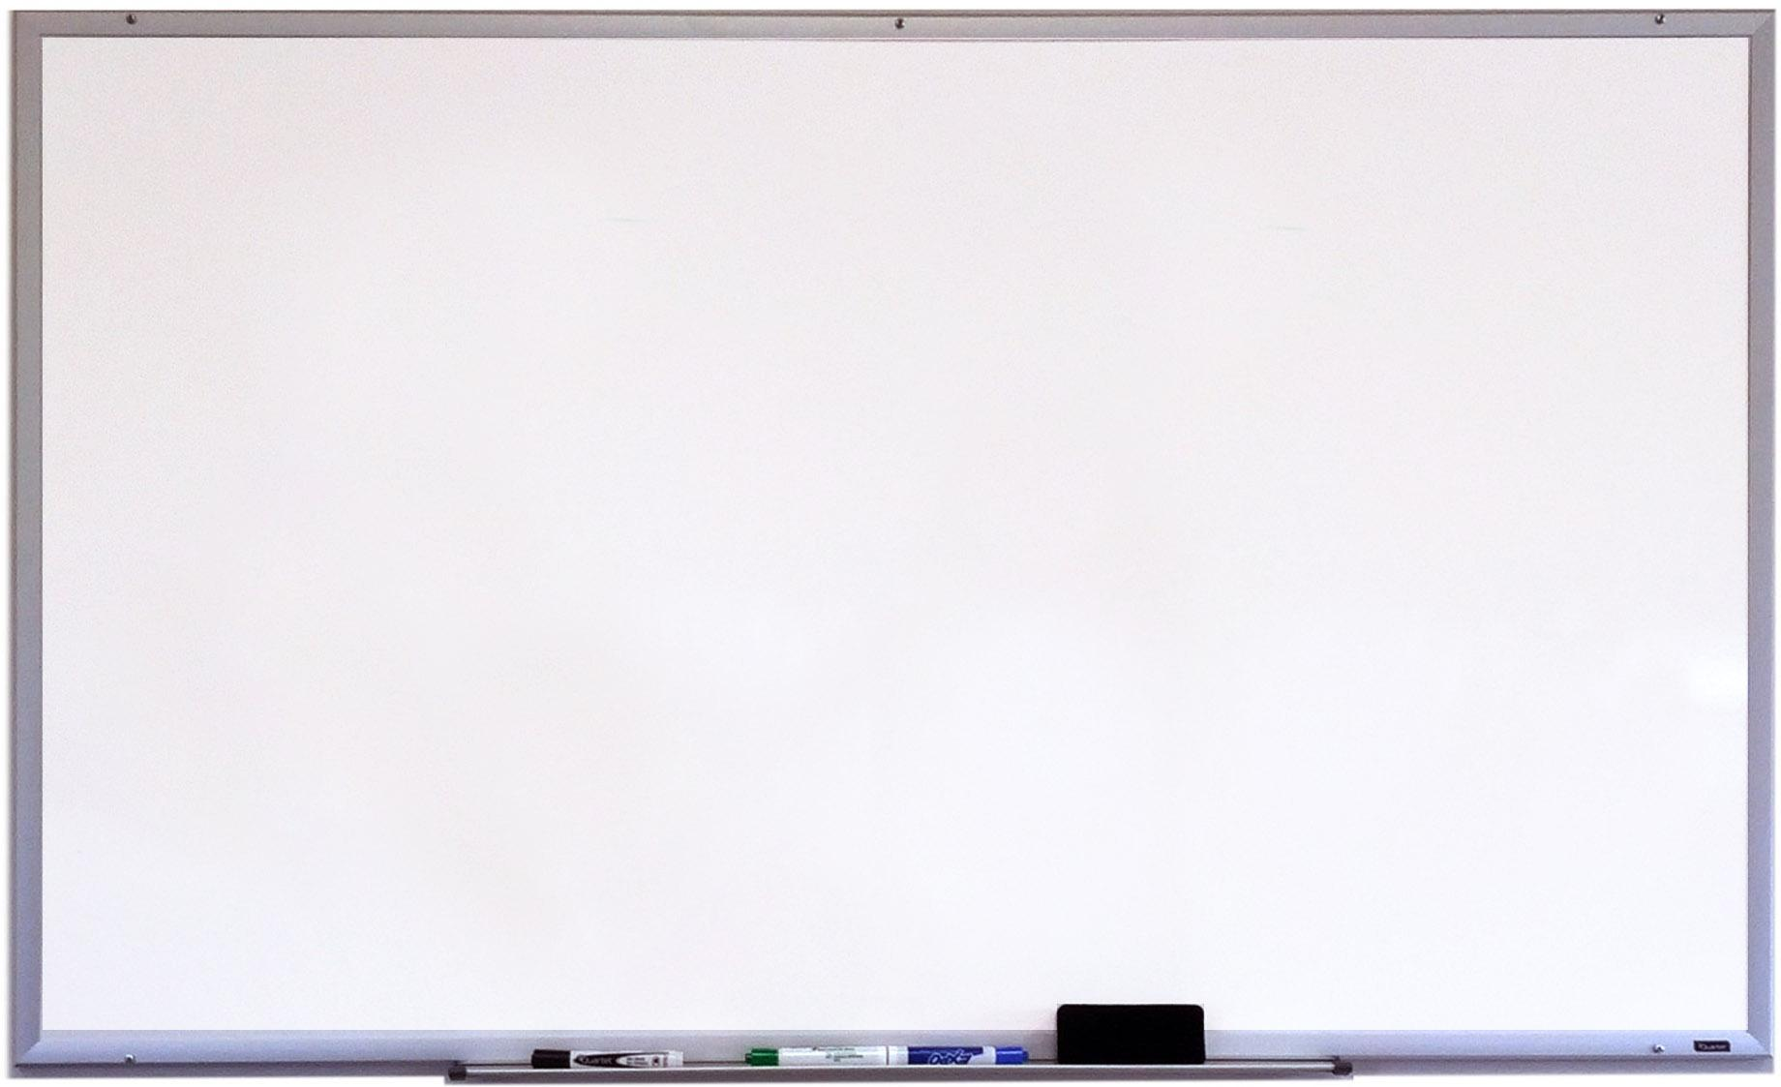
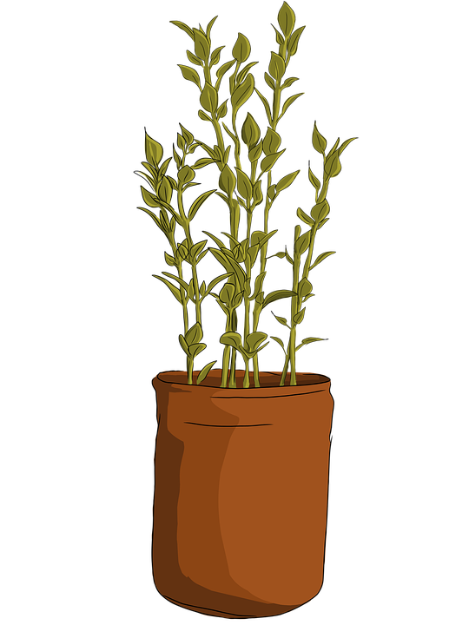
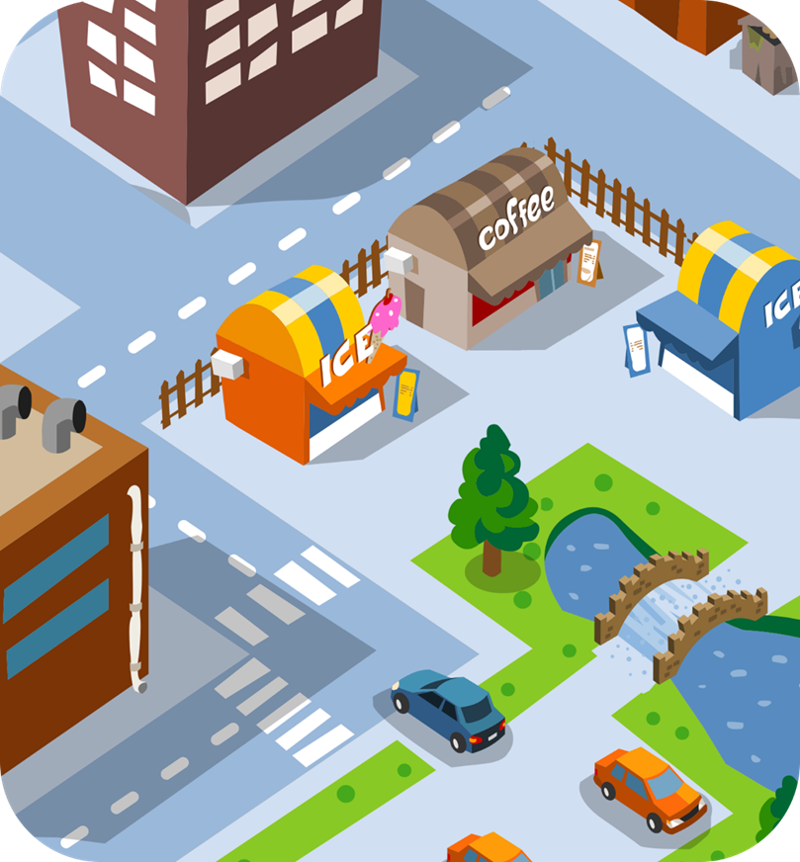
Khi đi bộ trên đường, chúng ta cần tuân thủ các quy tắc giao thông để đảm bảo an toàn cho bản thân và cho người khác. Khi thực hiện đúng quy tắc giao thông khi đi bộ, chúng ta cần biết các quy tắc này thường xuyên.

Slide 8
KIẾN TẠO TRI THỨC MỚI

Slide 9
1
Phân biệt các loại biển báo giao thông
Trò chơi
Giải mã biển báo

Slide 10
Quan sát , gọi tên và nêu ý nghĩa của các biển báo sau:

Slide 11
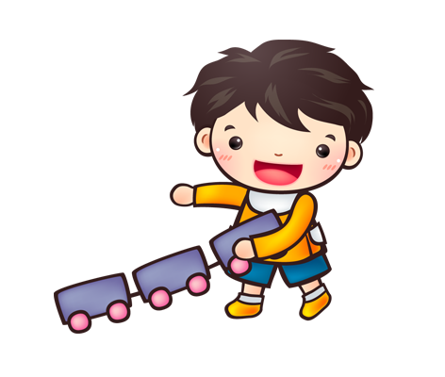
Hoạt động nhóm 4

Slide 12
Tên
Đường dành cho người đi bộ
Hình dạng
Hình tròn
Màu sắc
Nền xanh, hình trắng
Ý nghĩa
Biển báo đường dành cho người đi bộ
Notes:
GV bấm vào hình xe buýt nhỏ để quay lại slide đường đi.

Slide 13
Tên
Đường người đi bộ sang ngang
Hình dạng
Hình vuông
Màu sắc
Nền xanh, hình trắng và đen
Ý nghĩa
Chỉ dẫn cho người đi bộ và người lái xe biết nơi dành cho người đi bộ sang ngang.
3
Notes:
GV bấm vào hình xe buýt nhỏ để quay lại slide đường đi.

Slide 14
Tên
Cầu vượt qua đường cho người đi bộ
Hình dạng
Hình vuông
Màu sắc
Nền xanh, hình trắng
Ý nghĩa
Chỉ dẫn cho người đi bộ sử dụng cầu vượt qua đường.
4
Notes:
GV bấm vào hình xe buýt nhỏ để quay lại slide đường đi.

Slide 15
Tên
Cấm người đi bộ
Hình dạng
Hình tròn
Màu sắc
Viền đỏ, nền trắng, hình đen
Ý nghĩa
Cấm người đi bộ qua lại
Notes:
GV bấm vào hình xe buýt nhỏ để quay lại slide đường đi.

Slide 16
Em cần tuân thủ quy định biển báo giao thông khi đi bộ: Đi đúng đường có biển báo đường dành cho người đi bộ. Đi đúng vào đường có biển báo đường người đi bộ sang ngang. Khi đi qua đường, nếu có biển báo cầu vượt qua đường cho người đi bộ thì em nên thực hiện đúng bằng việc đi qua đường bằng cầu vượt. Không đi vào đường có biển báo cấm người đi bộ.
Notes:
- Cho hiệu ứng của các shape xuất hiện ngay khi vào slide
- Hiệu ứng xuất hiện chữ bị lâu nha em, giống slide 8

Slide 17
Quan sát tranh và nêu các quy tắc an toàn giao thông khi đi bộ

Slide 18
Sang đường khi đèn tín hiệu được dành cho người đi bộ chuyển màu màu xanh và có biển đường người đi bộ sang ngang.
走人行道，靠路右边走

Slide 19
Đi bộ trên vỉa hè bên phải.
走人行道，靠路右边走

Slide 20
Ưu tiên sang đường bằng cầu vượt qua đường cho người đi bộ.
走人行道，靠路右边走

Slide 21
Ở nơi không có đèn tín hiệu và biển báo: chỉ sang đường khi có người lớn đi cùng.
走人行道，靠路右边走

Slide 22
Khi không có vỉa hè, đi bộ sát vào lề đường bên phải.
走人行道，靠路右边走

Slide 23
Khi qua đường phải đi theo hàng lối gọn gàng.
走人行道，靠路右边走

Slide 24
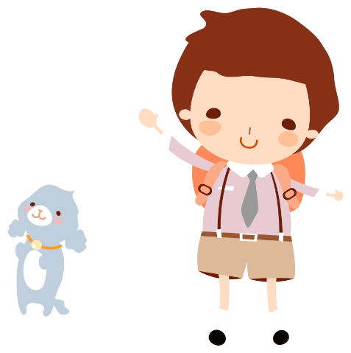
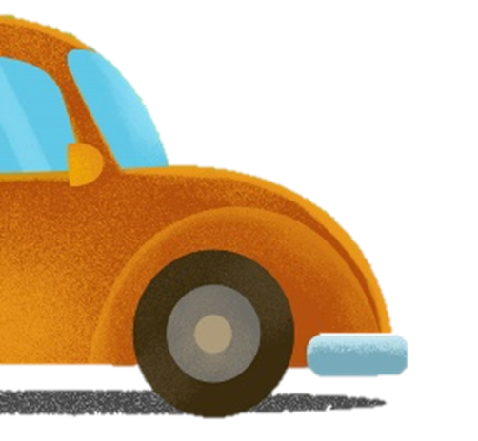
Hoạt động 3
Kể thêm các quy tắc an toàn giao thông khi đi bộ.

Slide 25
+Trường hợp không có đèn tín hiệu, không có vạch kẻ đường, không có cầu vượt, đường hầm... thì khi sang đường người đi bộ phải quan sát xe đang đi tới, chỉ qua đường khi bảo đảm an toàn và chịu trách nhiệm bảo đàn ảm toàn khi qua đường.
+ Người đi bộ không được vượt qua giải phân cách, không đu bán vào phương tiện giao thông đang chạy, khi mang vác vật cồng kềnh phải đảm bảo an toàn và không gây trở ngại cho người và phương tiện tham gia giao thông.
+ Người đi bộ không được đi ngược chiều, chen lấn khi sang đường, đi vào đường cấm người đi bộ....

Slide 26
Quan sát tranh và trả lời câu hỏi.
+ Điều gì có thể xảy ra trong các tình huống trên?
+ Vì sao cần tuân thủ quy tắc an toàn giao thông khi đi bộ?

Slide 27
Thứ … ngày … tháng … năm 2022

Slide 28
Hình 1: các bạn nhỏ có thể bị xe máy, ô tô đụng phải khi qua đường ở nơi không có vạch kẻ đường cho người đi bộ, đèn tín hiệu hoặc cầu vượt.
走人行道，靠路右边走

Slide 29
Hình 2: bạn nhỏ có thể bị xe máy đụng vì đi bên trái đường và không đi sát lề đường.
走人行道，靠路右边走

Slide 30
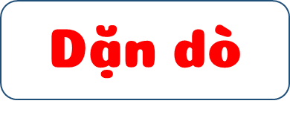
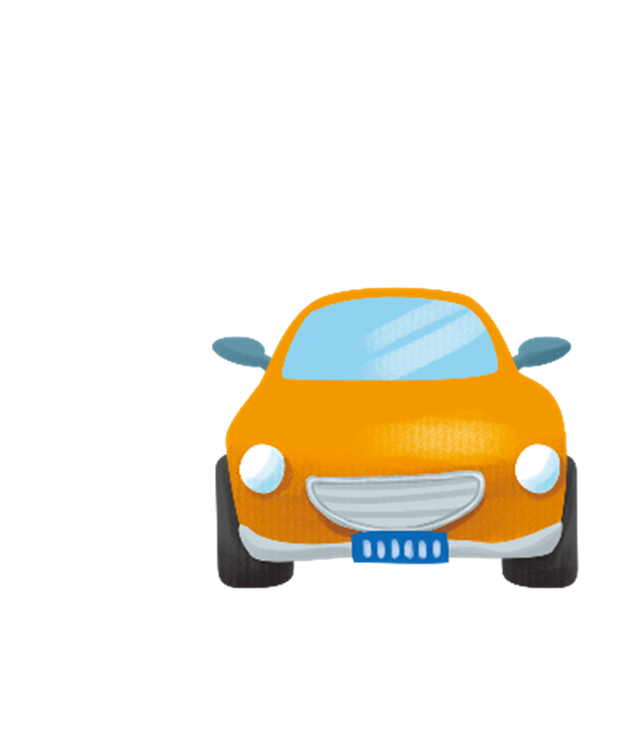
Tuân thủ quy tắc an toàn giao thông khi đi bộ đảm bảo sự an toàn cho bản thân, cho người khá, giúp xã hội ôn định trật tự, giảm tai nạn giao thông, góp phần phát triển đất nước văn minh.

Slide 31
TẠM BIỆT CÁC EM

